Slide 1
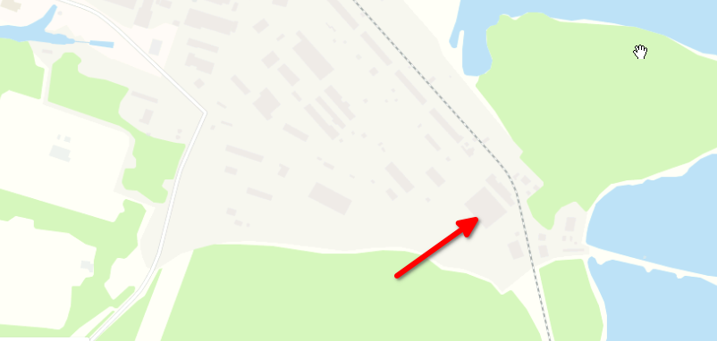
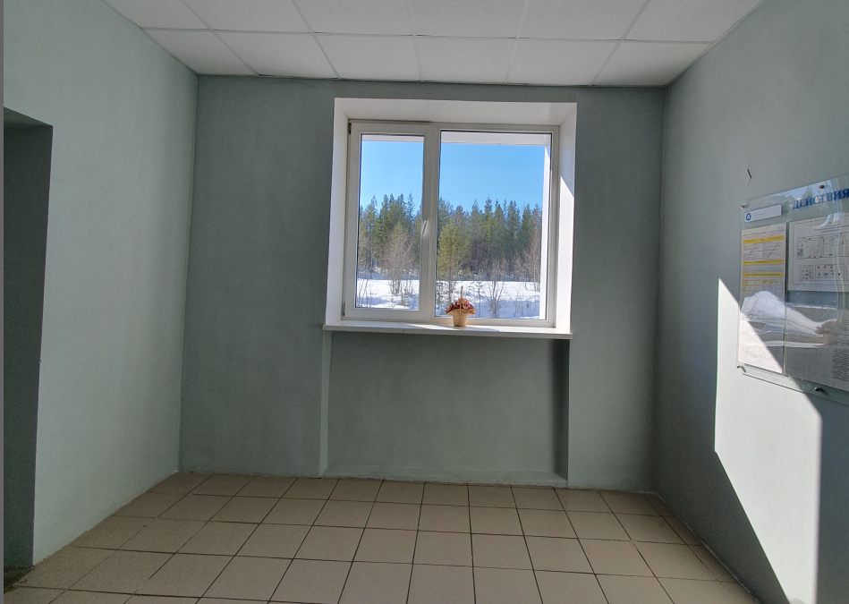
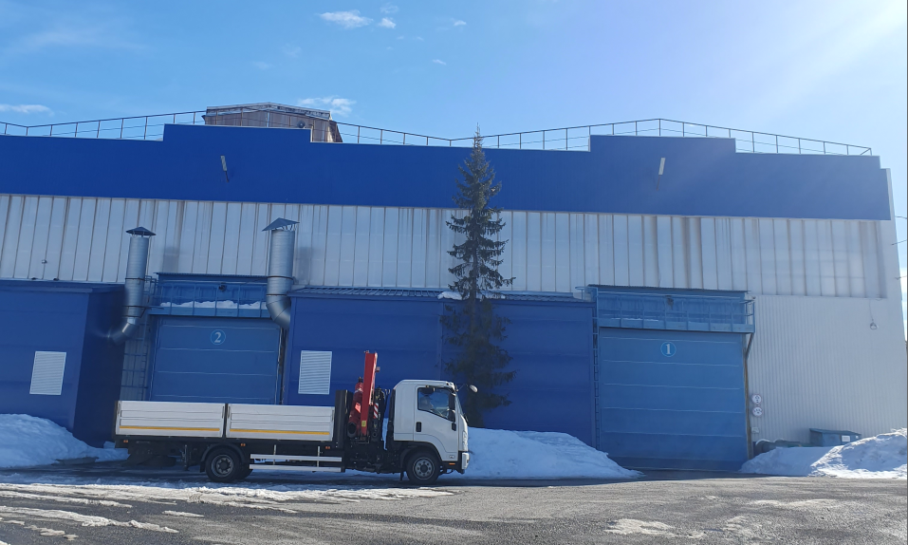
АО «Атомэнергоремонт», адрес объекта: Мурманская область,
городской округ город Полярные Зори, город Полярные Зори,
территория Промплощадка КАЭС, здание № 4
Тип актива
(здание, сооружение, помещение)
Цех предмонтажной подготовки
Общая площадь: 4951,40 кв. м
Свободная площадь: 1 кв. м
Кол-во этажей: 3
Право: собственность
Кадастровый номер: 51:28:0080002:862
Обременения/ограничения: отсутствуют
Местоположение актива на карте
Инженерные коммуникации (мощности)
Электричество: имеется
Водоснабжение: имеется
Канализация: имеется
Теплоснабжение: имеется
Газоснабжение: отсутствует
Контактная информация
Фото актива
Фото актива
ФИО контактного лица / номер телефона: Шамбер Ирина Александровна,
тел. (81532) 4-32-81
E-mail: IAShamber@rosatom.ru
Notes:
<номер>

